Slide 1
TERVETULOA YLÄKOULUUN!
TIKKAKOSKEN YHTENÄISKOULU
7.LK VANHEMPAINILTA, LUOKANVALVOJAN OSUUS
1.9.2022

Slide 2
ESITTELYKIERROS
Kuka luokanvalvoja on?
Keitä ja kenen huoltajia te olette? ☺

Slide 3
6.-LUOKKALAISTEN AJATUKSIA YLÄKOULUUN SIIRTYMISESTÄ 1/2
Askarruttaako tai pelottaako joku?
”Eka koulupäivä jännittää”
”Uudet oppilaat, saanko kavereita”
”Isommat oppilaat”
”Liikaa tunteja ja kokeita”
”Aikaiset herätykset”
”Bussimatkat”
”Jaksaminen”

Slide 4
6.-LUOKKALAISTEN AJATUKSIA YLÄKOULUUN SIIRTYMISESTÄ 2/2
Mistä olet iloinen?
”Uusista oppiaineista”
”Uusista kavereista”
”Uusista opettajista”
”Uudesta ympäristöstä”
”Enemmän vapauksia”

Slide 5
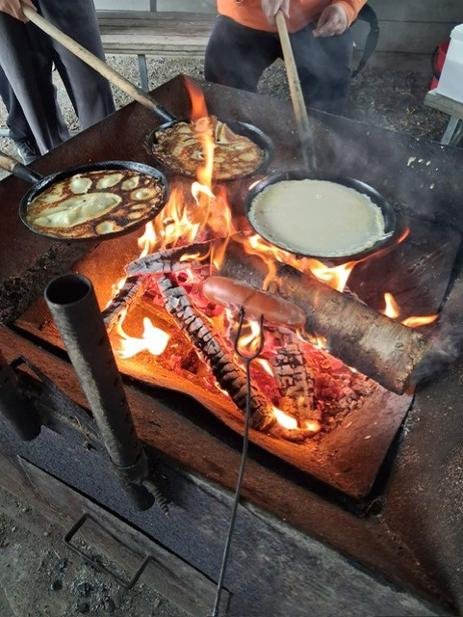
7E-LUOKAN KUULUMISIA
Hyvä startti lukuvuodelle
Sarpatti
Nuotikka

Slide 6
OPISKELU YLÄKOULUSSA
MIKÄ MUUTTUU?

Slide 7
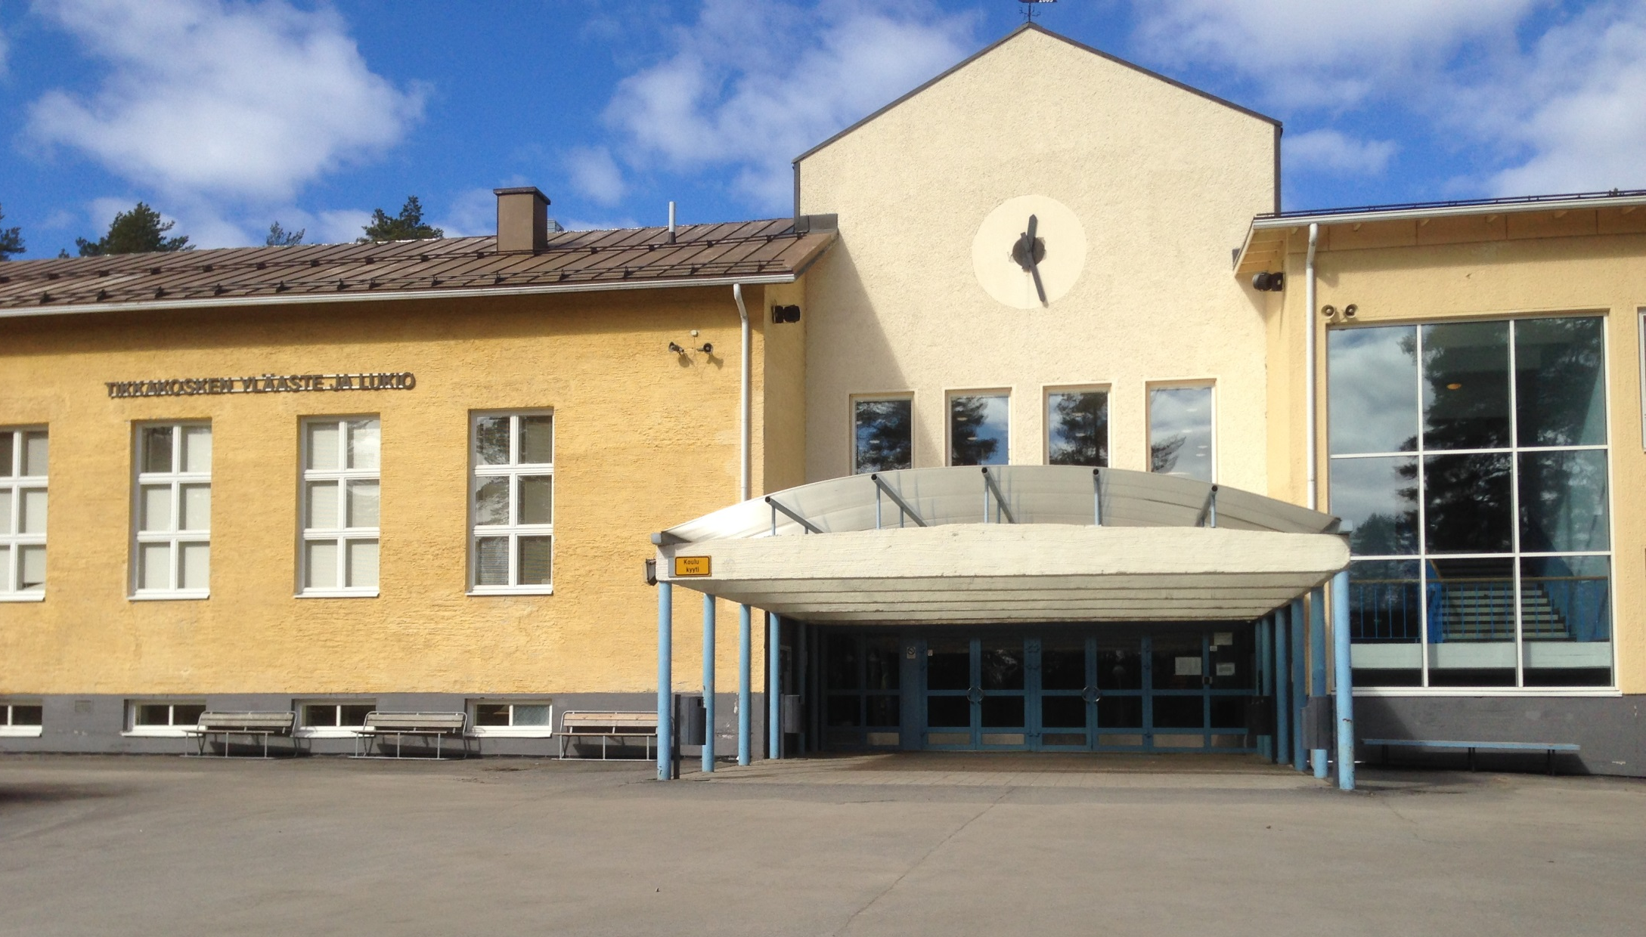
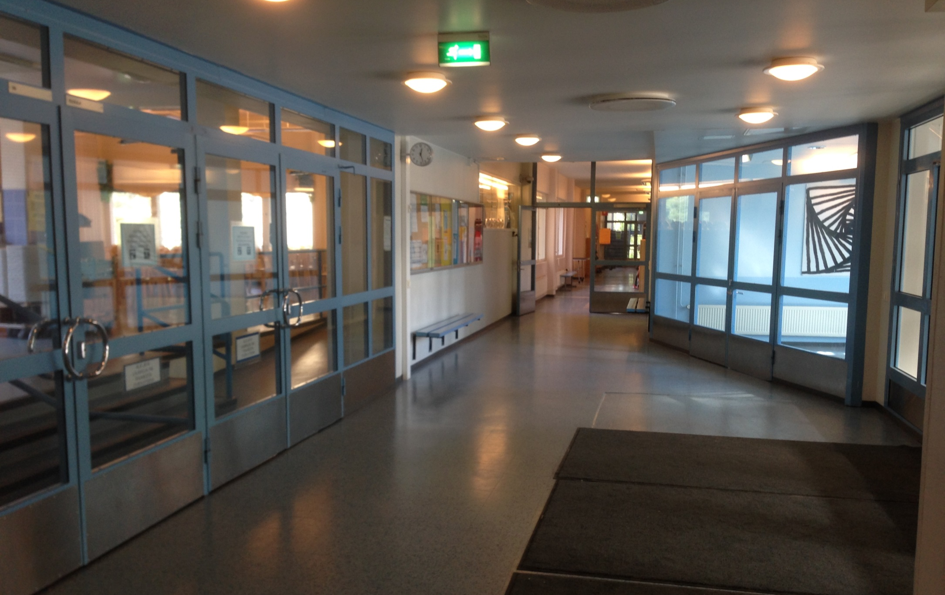
KOULURAKENNUS
Tikkakosken koulu
Luonetjärven koulu
(taito- ja taideaineet)
Ruokailu yläkoulun ruokalassa, vaikka edellinen tunti Luonetilla

Slide 8
OPETTAJAT
Luokanohjaaja on oman luokan tukena ja opettaa yleensä omalle luokalleen jotain ainetta.
Aineenopettajat opettavat eri aineita. 7. luokan aikana n. 12 eri opettajaa.

Slide 9
OPPIAINEISTA
UUSI OPS. Jotakin vanhaa, jotakin uutta. Pieniä muutoksia.
Terveystieto
Kotitalous
Yhteiskuntaoppi (9. lk.)
Oppilaanohjaus eli opo
Käsityö (KS, TN/TS valinnaisena)
Fysiikka, kemia, biologia ja maantieto omina oppiaineina
+ Valinnaisaineet 8. ja 9. luokalla

Slide 10
WILMA
Todella tärkeä työkalu yhteydenpitoon ja tiedottamiseen niin oppilaalle kuin huoltajallekin
Läksyt
Kokeet
Poissaolot
Tuntimerkinnät

Slide 11
LUKUJÄRJESTYS
Neljä jaksoa vuodessa
Neljä lukujärjestystä vuodessa
N. 30 h/vko
A2-kielen lukijat n. 32 h/vko

Slide 13
JAKORYHMÄT
Fysiikka ja kemia
Kotitalous
Käsityö
Liikunta
Valinnaisaineet

Slide 14
SÄÄNNÖT
Tikkakosken koulun säännöt
Fyysinen koskemattomuus ja toisten kunnioittaminen.
Sääntörikkomuksista Wilma-merkinnät, tarvittaessa kasvatuskeskustelu / jälki-istunto keskiviikkoisin klo 8.
5 Wilma-merkintää / jakso → kake, 10 merkintää → jälkkä
  Läksy-/opiskeluvälineunohdukset
  Myöhästymiset
  Luvaton poissaolo päivän aikana
  Energiajuomat koulupäivän aikana / karkit tai limsa tunneilla
Kännykkää käytetään oppitunnilla vain opettajan luvalla, muuten pois näkyvistä koulupäivän ajan (ellei ole terveydellisiä syitä sen käyttöön, erillinen lupa), välipalan osto ok.
  Mobiililaitteen luvaton käyttö 5 Wilma-merkintää / jakso → jälkkä
Välituntisin saa olla myös sisällä (pingis, pelit, nuorisotilat…).
Ei saa poistua koulualueelta, siirtymä Luonetille 5min ennen tunnin alkua.
  Luvaton koulualueelta poistuminen / jakso → kake, jos toistuu niin jälkkä

Slide 15
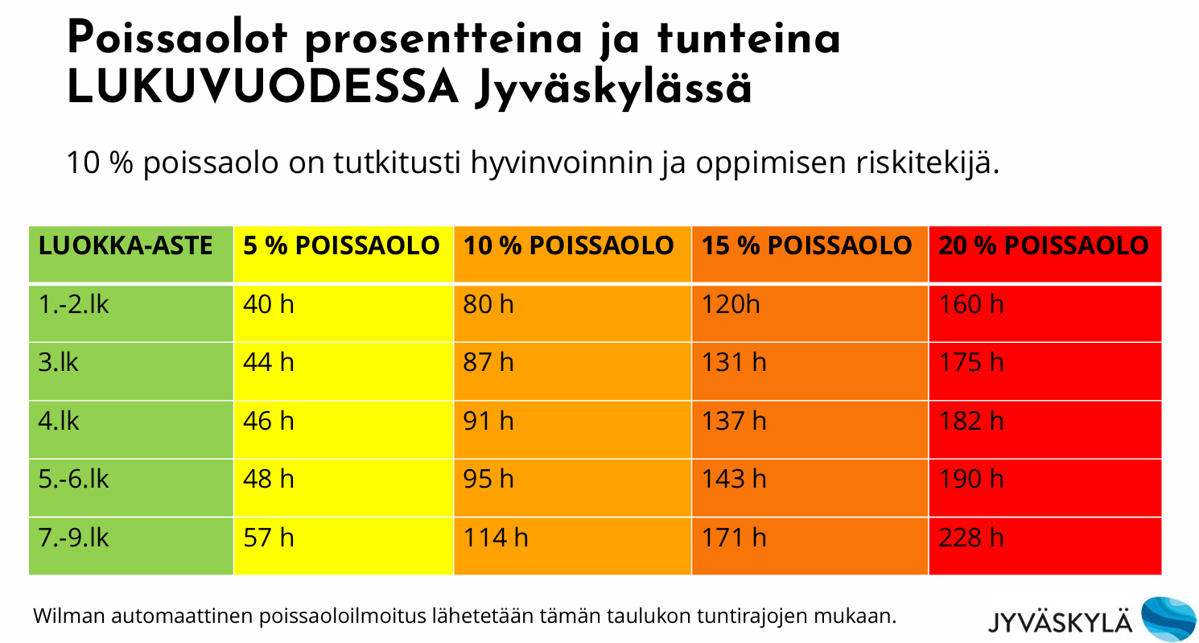
Poissaolomalli
Luokanvalvoja seuraa poissaoloja, on yhteydessä kotiin soittamalla / Wilma-viestein ja jututtaa oppilasta koulussa. Onko huolta?
Tarvittaessa moniammatilliset palaverit.

Slide 16
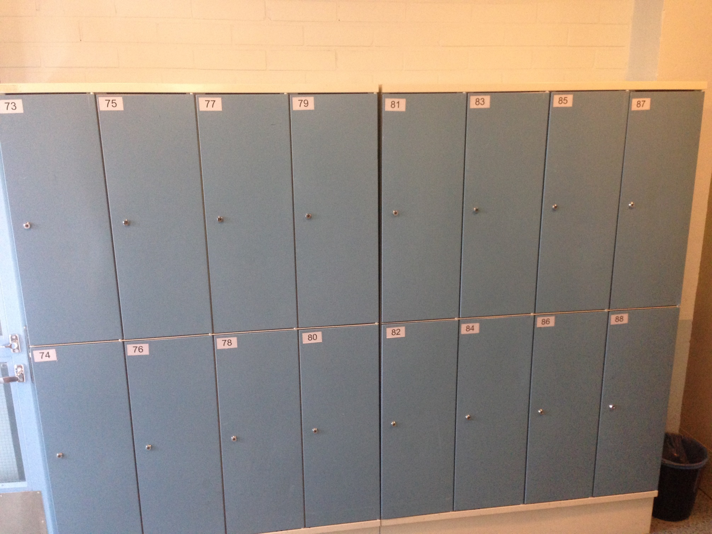
KAAPIT
Jokaiselle oma kaappi tavaroiden säilytykseen (kirjat, liikkavaatteet, vaatteet yms.)
Jos avain häviää, uuden teettäminen vahtimestari Teemun kautta (n.7€)

Slide 17
MUUTA TOIMINTAA
Oppilaskunta
Tukioppilastoiminta
Liikkavaksit
Kerho-/harrastustoiminta mahdollisuuksien mukaan
Vanhemmille vanhempainyhdistys (tiedotus tapaamisista Wilma-viestein)

Slide 18
Leirikouluun ysin keväällä?
Vastuu varainkeruusta täysin vanhemmilla → tarvitaan innokkaita hoitamaan tämä!
Jokaisen oppilaan + open reissu kustannetaan yhteisillä varoilla, vaikka kaikki eivät osallistuisi rahojen keräämiseen.
Esim. bussikuljetus + huvipuistorannekkeet maksaa n. pari tonnia
Rahojen keräämisen voi aloittaa myös myöhemmin yläkoulun aikana
Luokanvalvoja voi perustaa esim. vanhempien yhteisen WhatsApp-ryhmän / Wilmaviestiketjun

Slide 19
LOPUKSI…
Kirjoita lapulle lapsesi nimi ja lyhyt kiva viesti hänelle
Oppilaat saavat teidän viestit ensi tunnilla yllätyksenä ☺

Slide 20
KYSYTTÄVÄÄ?
Kiitos yhteistyöstä
jo etukäteen! ☺

